Slide 1



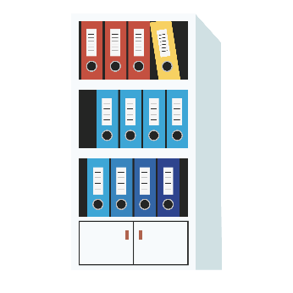

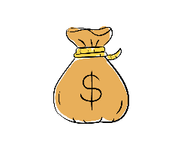
ปัญหาในเรื่องการสืบค้นข้อมูล
เกษตรกร
Chatbot
ปัญหาข้อมูลที่ได้เยอะเกินไปและเข้าใจยาก
ปัญหาการไม่ทราบข้อมูลราคาที่รับซื้อ

Slide 2





Deploy
Web Application
Google Sheet
Integrate
Read
Import
LIFF
LINE Front-end Framework
Response

Slide 3
Web Application
Create/CRUD
Google Sheet
Read
Response

Slide 4

Web Application
CRUD
Cloud Firestore
Read
Response

Slide 5
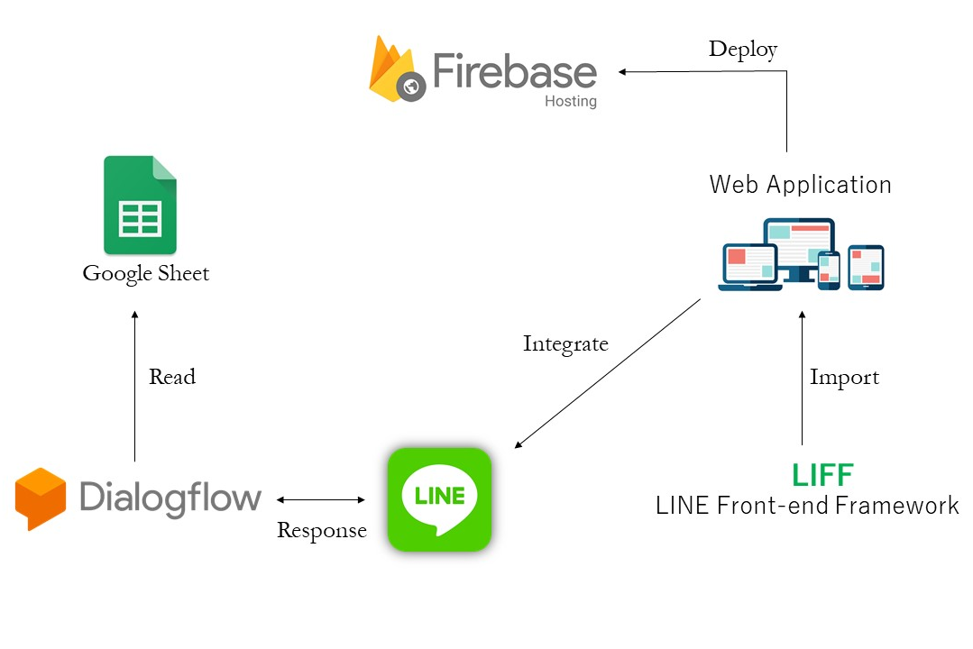


Fill out
Farmer Leader
Use
User
Notes:
ซึ่ง flow product ของเราก็คือเมื่อผู้ใช้ผู้ซึ่งเป็นเกษตรกรเข้ามาถามเกี่ยวกับเรื่องที่มีปัญหา Dialogflow จะทำการดึงข้อมูลจาก database เพื่อตอบปัญหาหรือให้ข้อมูลให้แก่ผู้ใช้ และเราจะใช้ LINE Front end framework ในการ integrate web app เข้ากับ chat ใน line โดย web app จะทำการดึงข้อมูลราคาข้าวโพดจาก database เพื่อเพิ่มความง่ายและสะดวกให้แก่เกษตรกรในการตรวจสอบข้อมูลราคา

Slide 6
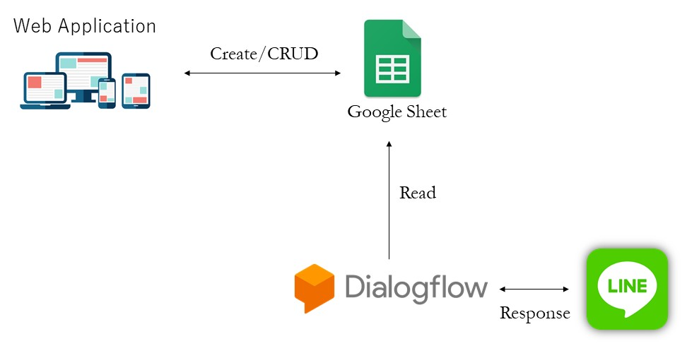
User
Use
Fill out
Farmer Leader
Notes:
ซึ่ง flow product ของเราก็คือเมื่อผู้ใช้ผู้ซึ่งเป็นเกษตรกรเข้ามาถามเกี่ยวกับเรื่องที่มีปัญหา Dialogflow จะทำการดึงข้อมูลจาก database เพื่อตอบปัญหาหรือให้ข้อมูลให้แก่ผู้ใช้ และเราจะใช้ LINE Front end framework ในการ integrate web app เข้ากับ chat ใน line โดย web app จะทำการดึงข้อมูลราคาข้าวโพดจาก database เพื่อเพิ่มความง่ายและสะดวกให้แก่เกษตรกรในการตรวจสอบข้อมูลราคา

Slide 7
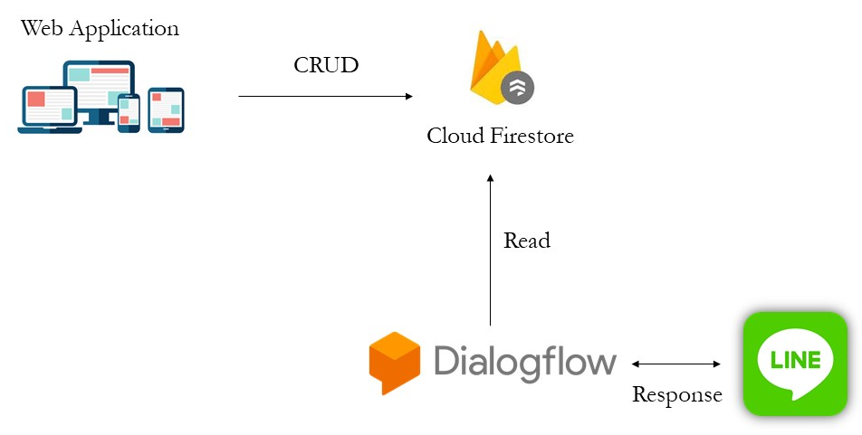
Deploy
User
Use
Fill out
Farmer Leader
Notes:
ซึ่ง flow product ของเราก็คือเมื่อผู้ใช้ผู้ซึ่งเป็นเกษตรกรเข้ามาถามเกี่ยวกับเรื่องที่มีปัญหา Dialogflow จะทำการดึงข้อมูลจาก database เพื่อตอบปัญหาหรือให้ข้อมูลให้แก่ผู้ใช้ และเราจะใช้ LINE Front end framework ในการ integrate web app เข้ากับ chat ใน line โดย web app จะทำการดึงข้อมูลราคาข้าวโพดจาก database เพื่อเพิ่มความง่ายและสะดวกให้แก่เกษตรกรในการตรวจสอบข้อมูลราคา

Slide 8

ราคา
ข้าวหอมมะลิ
ข้าวโพดเลี้ยงสัตว์
จังหวัด | อำเภอ | ตำบล | ร้าน | วันที่ | ประเภท
จังหวัด
อำเภอ
ตำบล
ตกลง

Slide 9
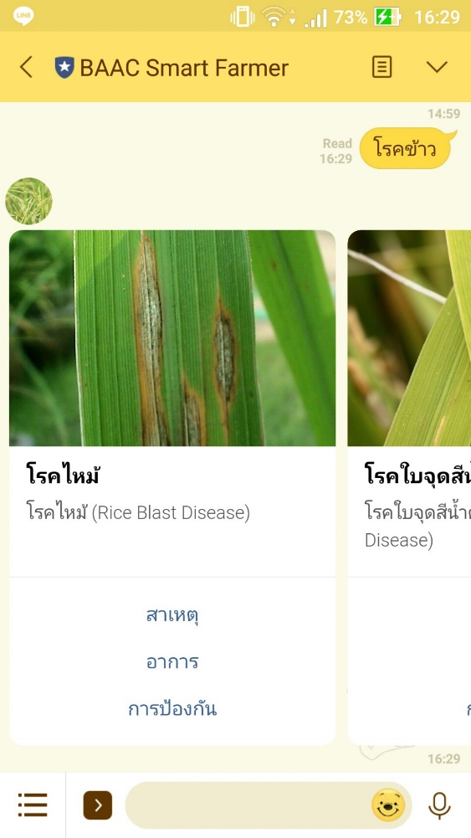
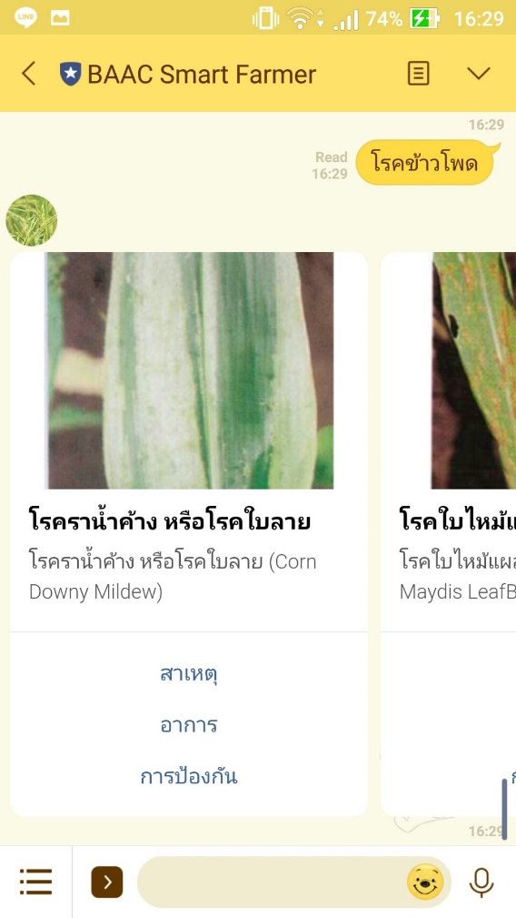
โรคพืช
โรคข้าว
โรคข้าวโพด

Slide 10
ความรู้ทั่วไป
ข้าว
ข้าวโพด
ข้าวหอมมะลิ
ข้าวไรซ์เบอร์รี่
ข้าวโพดเลี้ยงสัตว์
ข้าวโพดหวาน
ข้าวโพดข้าวเหนียว
ข้าวเหนียว
ข้าวเปลือก
ข้าวโพดฝักอ่อน

Slide 11
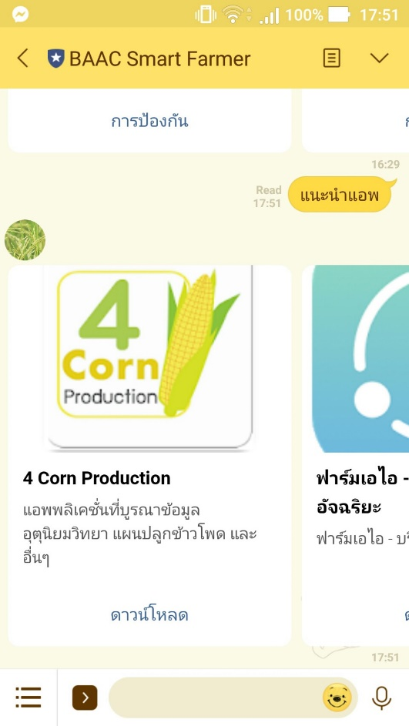
แนะนำแอปพลิเคชัน
ข้าว
ข้าวโพด

